Slide 1
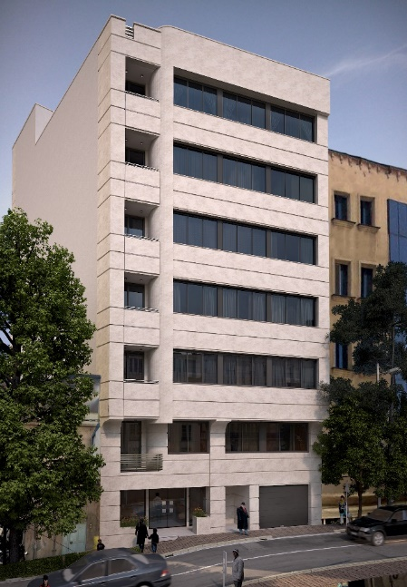
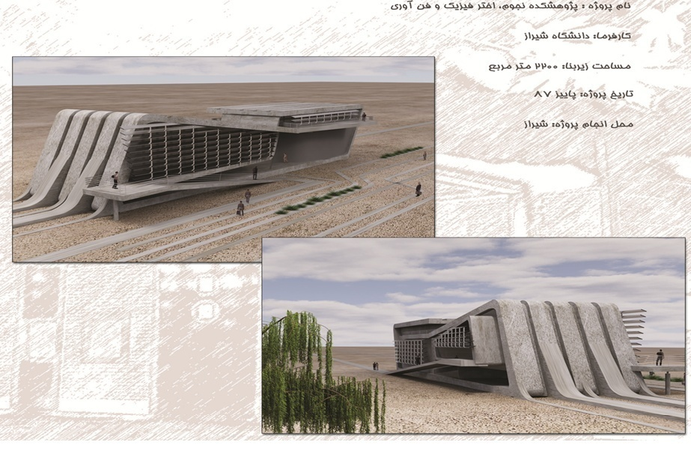
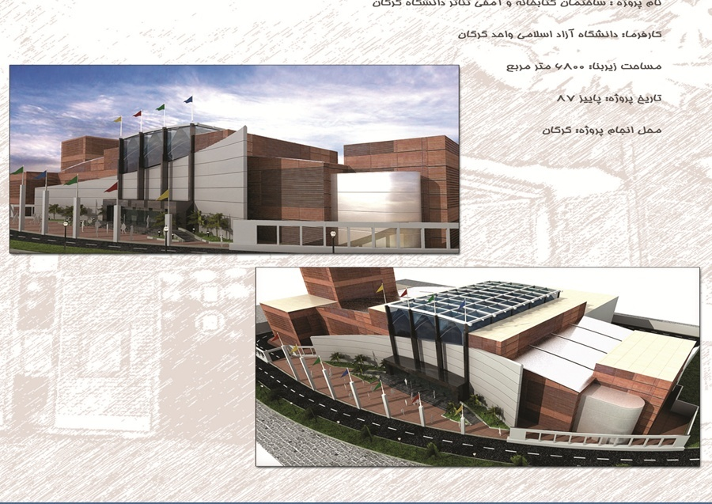
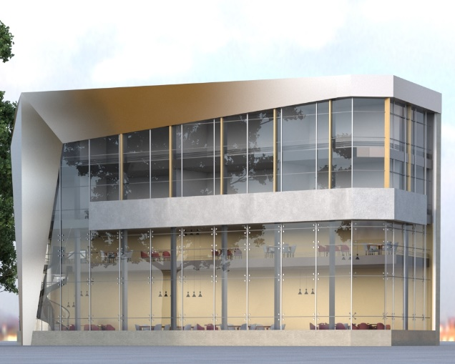
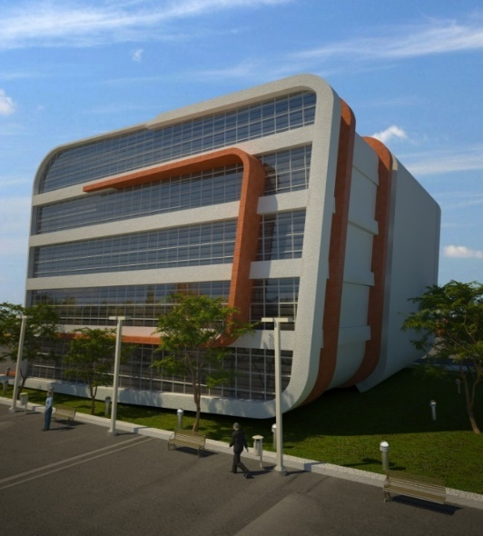
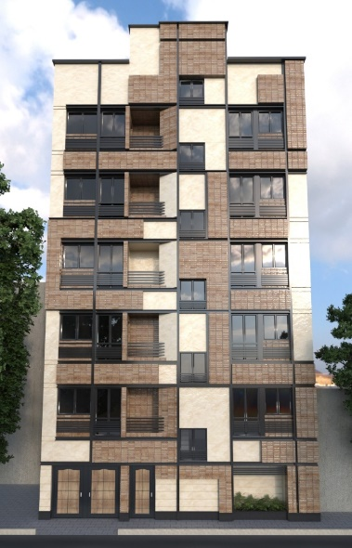
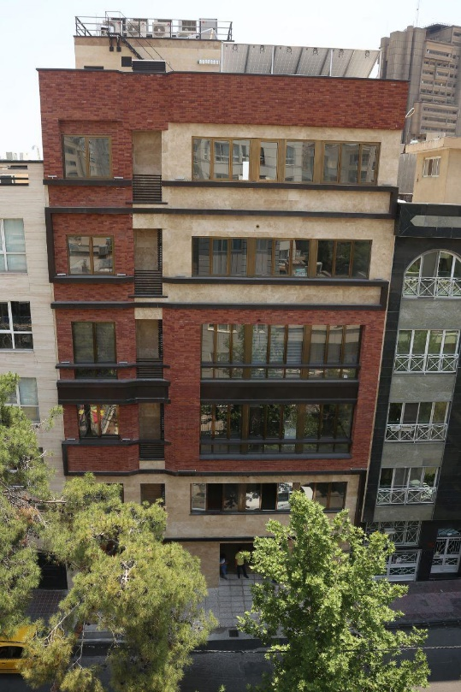
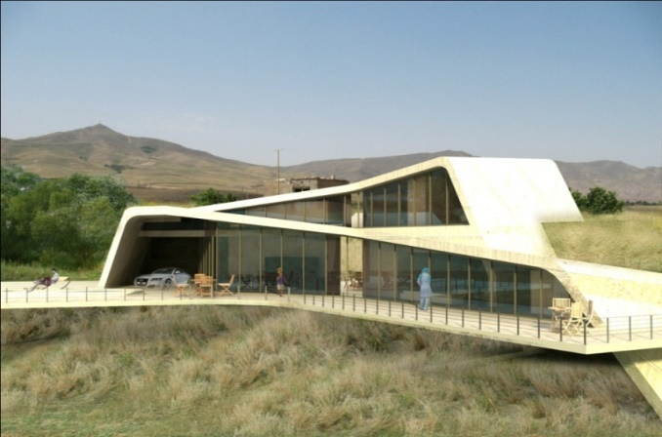
پژوهشکده نجوم اختر فیزیک و فن آوری
پروژه مسکونی سئول
: ساختمان کتابخانه و آمفی تئاتر دانشگاه گرگان
پروژه اداری و تجاری خاوران
دانشكده كشاورزي
پروژه مسکونی کوی کالاد
مجموعه ویلایی طالقان (زیدشت)
ساختمان اداری یوسف آباد

